Slide 1







#somosusach
EVALUACIÓN DE RIESGOS PSICOSOCIALES USACH
PRESENTACIÓN AL CONSEJO UNIVERSITARIO
SEPTIEMBRE 2025

Slide 2
#somosusach
¿QUÉ SON LOS FACTORES DE RIESGOS
PSICOSOCIALES EN EL TRABAJO?
No son iguales en todos los trabajadores o trabajadoras
Son aquellos aspectos del diseño del trabajo y la organización y gestión de éste, su contexto social y ambiental, que poseen el potencial de causar un daño psíquico o físico sobre los y las trabajadores/as
Se identifican y miden con el Cuestionario de Evaluación Ambiental Laboral - Salud Mental de la Superintendencia de la Seguridad Social (CEAL-SM/SUSESO)
Fuente: Superintendencia de Seguridad Social (SUSESO)

Slide 3
#somosusach
4. Mejora del clima y la gestión organizacional
La aplicación del CEAL también una herramienta de gestión interna que permite:
Identificar fortalezas y debilidades en la organización del trabajo.
Orientar planes de intervención.
Favorecer un clima laboral más saludable y productivo.

Slide 4

#somosusach
CENTROS DE TRABAJO ANTE SUSESO
El protocolo es implementado de manera preventiva en estos 3 sectores del campus USACH. El sector SUR considera además todas aquellas dependencias externas al campus USACH.
En el Departamento de Educación y la Facultad de Ingeniería el protocolo se ha implementado de manera reactiva, debido a que en estos centros se había calificado previamente Enfermedades Profesionales. Cada centro operó con su propio comité de aplicación autónomo.
PREVENTIVOS |  | C
NORTE | CENTRO | SUR
REACTIVOS
DEDUC | FING
Notes:
Tienen como objetivo identificar los riesgos a los que estamos expuestos día a día y sus resultados ponen en nuestras manos, la oportunidad de trabajar y mejorar las actuales condiciones, entregando a funcionarios y funcionarias bienestar, salud física y mental.

Slide 5
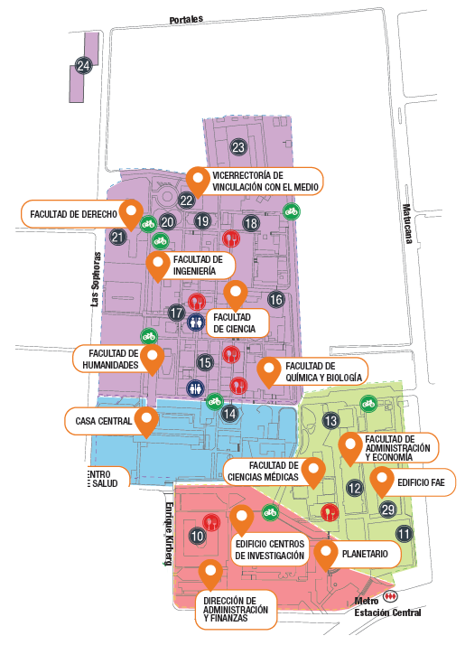
#somosusach
ZONA NORTE
Notes:
DESDE FINANZAS HASTA VIME, INCLUYA MINAS

Slide 6
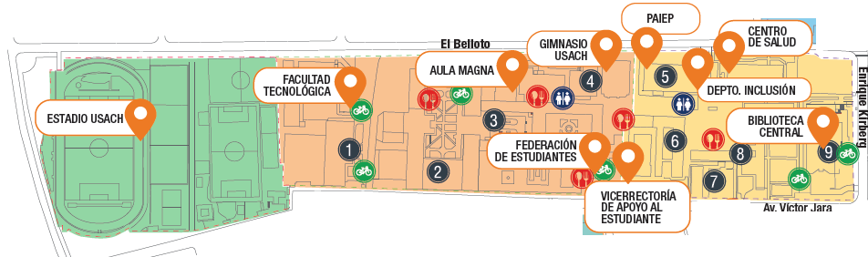
#somosusach
ZONA CENTRO
Notes:
DESDE BIBLIOTECA CENTRAL AL ESTADIO

Slide 7
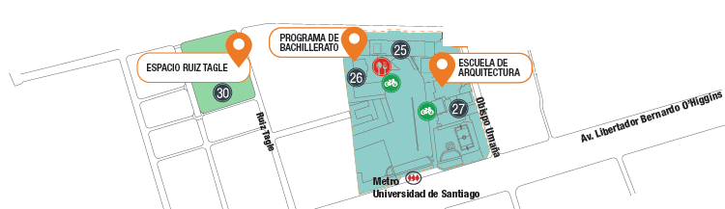
#somosusach
ZONA SUR
Notes:
ESPACIO RUIZ TAGLE – METRO U. DE SANTIAGO

Slide 8
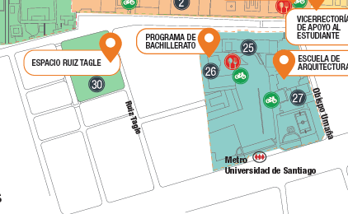
#somosusach
ZONA EDUCACIÓN
Educación
Notes:
Comprende el Departamento de Educación completo

Slide 9
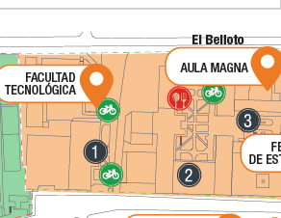
ZONA ingeniería
Ingeniería
Notes:
DEPTO. DE INGENIERÍA ELÉCTRICA – FING
DEPTO. DE INGENIERÍA MECÁNICA – FING
DEPTO. DE INGENIERÍA INDUSTRIAL – FING
DEPTO. DE INGENIERÍA INFORMÁTICA – FING
DEPTO. ING. GEOESPACIAL Y AMBIENTAL – FING
DEPTO. DE INGENIERÍA EN MINAS – FING
DECANATO FING, CICES, CIIS, INNOV-FING
DEPTO. ING. QUÍMICA Y BIOPROCESOS – FING
DEPTO. DE INGENIERÍA METALÚRGICA – FING
DEPTO. DE ING. EN OBRAS CIVILES – FING
DEPTO. INGENIERÍA BIOMÉDICA - FING

Slide 10
#somosusach
Participación usach:
Una comunidad que quiso estar presente

Slide 11
#somosusach
61%
3.883 respuestas de 6.123
NORTE
1794
2.913 funcionarios
42 unidades de análisis
62%
1084
1.737 funcionarios
23 unidades de análisis
CENTRO
66%
SUR
296
445 funcionarios
11 unidades de análisis
68%
DEDUC
60
87 funcionarios
1 unidad de análisis
68%
FING
649
941 funcionarios
11 unidades de análisis

Slide 12
#somosusach
Primera vez que se miden los riesgos psicosociales en la universidad, generando una línea base de información para la toma de decisiones
RESULTADOS
PORCENTAJE DE TRABAJADORES POR NIVEL DE RIESGO
 | Riesgo Bajo (%) |  |  | Riesgo Medio (%) |  |  | Riesgo Alto (%)

Slide 13
#somosusach
DIMENSIONES | Descripción
CT. Carga de trabajo | Exigencias sobre trabajadores y trabajadoras para cumplir con una cantidad de tareas en un tiempo acotado o limitado.
EM. Exigencias emocionales | Capacidad de entender la situación emocional de otras personas que suele llevar a confundir sentimientos personales con los de la otra persona (usuario, cliente, alumno, paciente). También es exigencia de esconder las propias emociones durante el trabajo.
DP. Desarrollo profesional | Oportunidad de poner en práctica, desarrollar o adquirir conocimientos y habilidades con el trabajo.
RC. Reconocimiento y claridad de rol | Reconocimiento, respeto y rectitud en el trato personal desde las jefaturas, incluye definición de roles y responsabilidades.
CR. Conflicto de rol | Sensación de molestia por las tareas que se consideran incongruentes entre sí, o por estar fuera del rol asignado.
QL. Calidad de liderazgo | Expresión del mando en una jefatura manifestada en planificación del trabajo, resolución de conflictos, colaboración con subordinados y entrega de directrices de manera civilizada.
CM. Compañerismo | Sensación de pertenencia a un grupo o equipo de trabajo.
IT. Inseguridad con las condiciones de trabajo | Inseguridad ante cambios inesperados o arbitrarios en la forma, tareas, lugares, horarios en que se trabaja.
TV. Equilibrio trabajo y vida privada | Interferencia del trabajo con la vida privada o a la inversa.
CJ. Confianza y justicia organizacional | Grado de inseguridad o confianza hacia la institución empleadora, incluyendo la repartición equitativa de tareas y beneficios y solución justa de los conflictos.
VU. Vulnerabilidad | Temor ante un trato injusto en la institución empleadora o ante represalias por el ejercicio de los derechos.
VA. Violencia y acoso | Exposición a conductas intimidatorias, ofensivas y no deseadas.
Fuente Superintendencia de Seguridad Social (SUSESO) para CEAL SM.

Slide 14
#somosusach
¿cuáles fueron los resultados
Por zona?

Slide 15
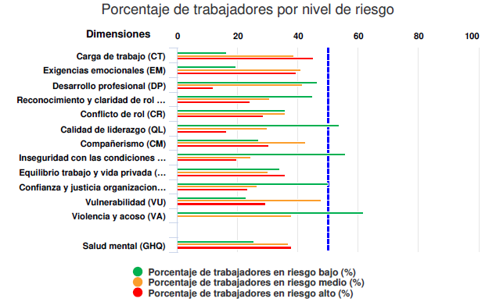

#somosusach
NORTE | Riesgo bajo

Slide 16
#somosusach
ZONA NORTE - DIMENSIONES | Prevalencia del Riesgo (%)
ZONA NORTE - DIMENSIONES | Bajo % | Medio % | Alto % | Riesgo No Óptimo
CT. Carga de trabajo | 16,30% | 38,50% | 45,20% | 83,70%
EM. Exigencias emocionales | 19,70% | 41,00% | 39,30% | 80,30%
DP. Desarrollo profesional | 46,50% | 41,50% | 12,00% | 53,50%
RC. Reconocimiento y claridad de rol | 45,10% | 30,80% | 24,10% | 54,90%
CR. Conflicto de rol | 35,80% | 35,60% | 28,60% | 64,20%
QL. Calidad de liderazgo | 53,70% | 29,90% | 16,40% | 46,30%
CM. Compañerismo | 27,10% | 42,50% | 30,40% | 72,90%
IT. Inseguridad con las condiciones de trabajo | 55,80% | 24,30% | 19,90% | 44,20%
TV. Equilibrio trabajo y vida privada | 34,20% | 30,20% | 35,60% | 65,80%
CJ. Confianza y justicia organizacional | 50,10% | 26,50% | 23,40% | 49,90%
VU. Vulnerabilidad | 22,70% | 47,90% | 29,30% | 77,20%
VA. Violencia y acoso | 62,00% | 37,80% | 0,10% | 37,90%

Slide 17
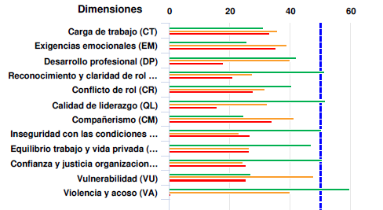
#somosusach
Centro | Riesgo bajo

Slide 18
#somosusach
ZONA CENTRO - DIMENSIONES | Prevalencia del Riesgo (%)
ZONA NORTE - DIMENSIONES | Bajo % | Medio % | Alto % | Riesgo No Óptimo
CT. Carga de trabajo | 31,10% | 35,60% | 33,30% | 68,90%
EM. Exigencias emocionales | 25,70% | 38,90% | 35,30% | 74,20%
DP. Desarrollo profesional | 42,10% | 39,90% | 18,10% | 58,00%
RC. Reconocimiento y claridad de rol | 51,40% | 27,60% | 21,00% | 48,60%
CR. Conflicto de rol | 40,50% | 31,80% | 27,70% | 59,50%
QL. Calidad de liderazgo | 51,70% | 32,60% | 15,80% | 48,40%
CM. Compañerismo | 24,60% | 41,40% | 34,00% | 75,40%
IT. Inseguridad con las condiciones de trabajo | 50,20% | 23,10% | 26,80% | 49,90%
TV. Equilibrio trabajo y vida privada | 47,20% | 26,40% | 26,40% | 52,80%
CJ. Confianza y justicia organizacional | 50,40% | 24,30% | 25,40% | 49,70%
VU. Vulnerabilidad | 26,90% | 47,80% | 25,30% | 73,10%
VA. Violencia y acoso | 59,70% | 39,90% | 0,50% | 40,40%

Slide 19
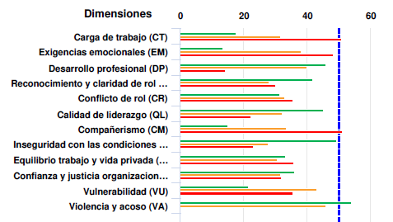
#somosusach
sur | Riesgo medio

Slide 20
#somosusach
ZONA SUR - DIMENSIONES | Prevalencia del Riesgo (%)
ZONA NORTE - DIMENSIONES | Bajo % | Medio % | Alto % | Riesgo No Óptimo
CT. Carga de trabajo | 17,60% | 31,80% | 50,70% | 82,50%
EM. Exigencias emocionales | 13,50% | 38,20% | 48,30% | 86,50%
DP. Desarrollo profesional | 45,90% | 39,90% | 14,20% | 54,10%
RC. Reconocimiento y claridad de rol | 41,90% | 28,00% | 30,10% | 58,10%
CR. Conflicto de rol | 31,40% | 33,10% | 35,50% | 68,60%
QL. Calidad de liderazgo | 45,30% | 32,40% | 22,30% | 54,70%
CM. Compañerismo | 15,20% | 33,70% | 51,10% | 84,80%
IT. Inseguridad con las condiciones de trabajo | 49,30% | 27,70% | 23,00% | 50,70%
TV. Equilibrio trabajo y vida privada | 33,40% | 30,70% | 35,80% | 66,50%
CJ. Confianza y justicia organizacional | 36,10% | 31,80% | 32,10% | 63,90%
VU. Vulnerabilidad | 21,30% | 43,20% | 35,50% | 78,70%
VA. Violencia y acoso | 54,10% | 45,90% | 0,00% | 45,90%

Slide 21
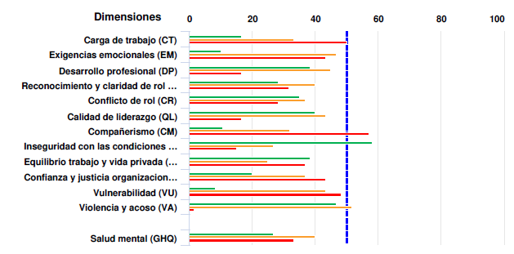
#somosusach
deduc | Riesgo medio

Slide 22
#somosusach
ZONA DEDUC - DIMENSIONES | Prevalencia del Riesgo (%)
ZONA NORTE - DIMENSIONES | Bajo % | Medio % | Alto % | Riesgo No Óptimo
CT. Carga de trabajo | 16,70% | 33,30% | 50,00% | 83,30%
EM. Exigencias emocionales | 10,00% | 46,70% | 43,30% | 90,00%
DP. Desarrollo profesional | 38,30% | 45,00% | 16,70% | 61,70%
RC. Reconocimiento y claridad de rol | 28,30% | 40,00% | 31,70% | 71,70%
CR. Conflicto de rol | 35,00% | 36,70% | 28,30% | 65,00%
QL. Calidad de liderazgo | 40,00% | 43,30% | 16,70% | 60,00%
CM. Compañerismo | 10,70% | 32,10% | 57,10% | 89,20%
IT. Inseguridad con las condiciones de trabajo | 58,30% | 26,70% | 15,00% | 41,70%
TV. Equilibrio trabajo y vida privada | 38,30% | 25,00% | 36,70% | 61,70%
CJ. Confianza y justicia organizacional | 20,00% | 36,70% | 43,30% | 80,00%
VU. Vulnerabilidad | 8,30% | 43,30% | 48,30% | 91,60%
VA. Violencia y acoso | 46,70% | 51,70% | 1,70% | 53,40%

Slide 23
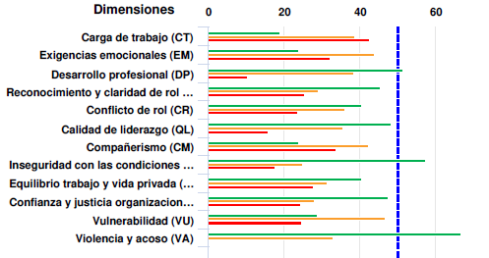
#somosusach
fing | Riesgo bajo

Slide 24
#somosusach
ZONA FING - DIMENSIONES | Prevalencia del Riesgo (%)
ZONA NORTE - DIMENSIONES | Bajo % | Medio % | Alto % | Riesgo No Óptimo
CT. Carga de trabajo | 19,00% | 38,50% | 42,50% | 81,00%
EM. Exigencias emocionales | 23,70% | 43,90% | 32,40% | 76,30%
DP. Desarrollo profesional | 51,30% | 38,40% | 10,30% | 48,70%
RC. Reconocimiento y claridad de rol | 45,50% | 29,10% | 25,40% | 54,50%
CR. Conflicto de rol | 40,50% | 35,90% | 23,60% | 59,50%
QL. Calidad de liderazgo | 48,50% | 35,40% | 16,00% | 51,40%
CM. Compañerismo | 23,80% | 42,40% | 33,80% | 76,20%
IT. Inseguridad con las condiciones de trabajo | 57,50% | 24,80% | 17,70% | 42,50%
TV. Equilibrio trabajo y vida privada | 40,50% | 31,60% | 27,90% | 59,50%
CJ. Confianza y justicia organizacional | 47,60% | 28,00% | 24,30% | 52,30%
VU. Vulnerabilidad | 28,80% | 46,70% | 24,50% | 71,20%
VA. Violencia y acoso | 66,70% | 33,10% | 0,20% | 33,30%

Slide 25
Violencia y Acoso
Inseguridad Sobre las Condiciones del Trabajo
#somosusach
Calidad del Liderazgo
DIMENSIONES FORTALEZAS NIVEL TRANSVERSAL
  Presentan los riesgos más bajos, considerados como factores protectores y que brindan la posibilidad de que sean replicadas las acciones a otras instancias institucionales.

Slide 26
Carga de Trabajo
Exigencias Emocionales
#somosusach
Compañerismo
Vulnerabilidad
DIMENSIONES EN RIESGO A NIVEL TRANSVERSAL
  Presentan los riesgos más altos, siendo una oportunidad para abordar los resultados con medidas concretas.

Slide 27




#somosusach
Fase diseño
Origen del problema
Recursos existentes
Apuntar a medidas posibles y que aporten sensación de logro (que apunten a la génesis del problema real).
Apuntar a medidas que refuercen recursos ya disponibles en la organización (que potencien los factores protectores).
Criterios i
Diseño de medidas
Tipos de medidas
Definir tiempo
Distinguir medidas de eliminación y mitigación de riesgos.
Una correcta gestión de los riesgos debe apuntar al:
Corto plazo: 6 meses
Mediano plazo: 9 meses
Largo plazo: 12 meses

Slide 28
#somosusach
¿cuáles son las CAPACITACIONES SOLICITADAS EN LAS DIMENSIONES

Slide 29
#somosusach
Gestión del Tiempo y Priorización de Tareas
Organización Eficiente de los Equipos
CARGA DE TRABAJO
Realizar una cantidad o carga de trabajo dentro de un tiempo determinado. Una carga excesiva se percibe como “falta de tiempo” para cumplir las tareas asignadas.
Liderazgo saludable y gestión de equipos bajo presión
Autocuidado y prevención del estrés laboral

Slide 30
#somosusach
EXIGENCIAS EMOCIONALES
Manejo de las emociones en contextos laborales
Autocuidado emocional y prevención del desgaste laboral
Las exigencias emocionales demandan nuestra capacidad para entender la situación de otras personas, sobre todo cuando esas personas están a su vez con emociones intensas. También se considera la exigencia para el trabajador o trabajadora de esconder o no manifestar sus emociones ante los usuarios que debe atender.
Estrategias de afrontamiento del estrés y la tensión emocional
Liderazgo empático y prevención del desgaste emocional en equipos

Slide 31
#somosusach
compañerismo
Trabajo en equipo y colaboración efectiva
Comunicación efectiva y respetuosa en el trabajo
Es la sensación de pertenecer a un equipo de trabajo conformado por pares, donde se recibe y se entrega ayuda cuando se necesita.
Resolución positiva de conflictos laborales
Convivencia laboral y buen trato

Slide 32
#somosusach
Derechos laborales, protección institucional y Ley Karin
Seguridad psicológica y confianza en el entorno laboral
vulnerabilidad
Sensación de temor, desprotección o indefensión ante un trato que el o la trabajador/a considera injusto por parte de la organización.
Se entiende también como la incapacidad de ejercer derechos o de resistir la disciplina que impone la relación laboral.
Liderazgo ético y responsabilidad institucional
Empoderamiento y autocuidado en contextos de vulnerabilidad

Slide 33

#somosusach
EVALUACIÓN DE RIESGOS PSICOSOCIALES USACH

